Slide 1


La biologie médicale en France
Etat des lieux et impact de la réforme
Jérôme Wittwer, Thomas Renaud
Co-auteurs : Pierre Levy, Olivier Demarcq, Vanessa Gobaux
Journée Biologie Médicale - Ministère des Affaires Sociales et de la Santé
31 Mars 2014

Slide 2
Etude d’évaluation de la biologie médicale
Menée par une équipe de l’université Paris-Dauphine (collaboration/financement DGS)
Objectifs principaux :
  Evaluer globalement la portée du processus de mutation de la biologie médicale et spécifiquement l’impact de l’ordonnance de 2010 et de l’accréditation
  Sur la restructuration de l’offre, l’organisation de l’activité des laboratoires, les pratiques des biologistes et l’implication dans la démarche « qualité »
Contexte général de remise en perspective de cette évolution récente par rapport aux évolutions structurelles de la biologie (depuis 2000)

Slide 3
Les axes de de travail
Analyse de long terme de l’activité de biologie médicale privée : activité et organisation de l’offre
Enquête de terrain auprès de 150 LBM privés
Monographies auprès de 5 laboratoires de biologies publics (CHR-U)

Slide 4
L’augmentation de l’activité de biologie médicale
Augmentation de l’activité de biologie médicale :
  Volume d’actes de biologie en croissance régulière : +5,1% par an en moyenne (secteur privé, 2000-2012)
  Les groupes d’examens avec la plus forte progression : protéines sériques (+11% par an en moyenne), explorations cardiaques (+11%), exploration hépatique (+9%), exploration thyroïdienne (+8%)
Contrôle strict des dépenses :
  11 vagues de diminution de la nomenclature depuis 2001
  1/3 des examens de la nomenclature ont vu leur cotation baisser
  Diminution du taux de remboursement entre -10% et -50% parmi les 20 examens les plus fréquents
  Gel du tarif de la lettre-clé B (= 0,27€) depuis 1990

Slide 5
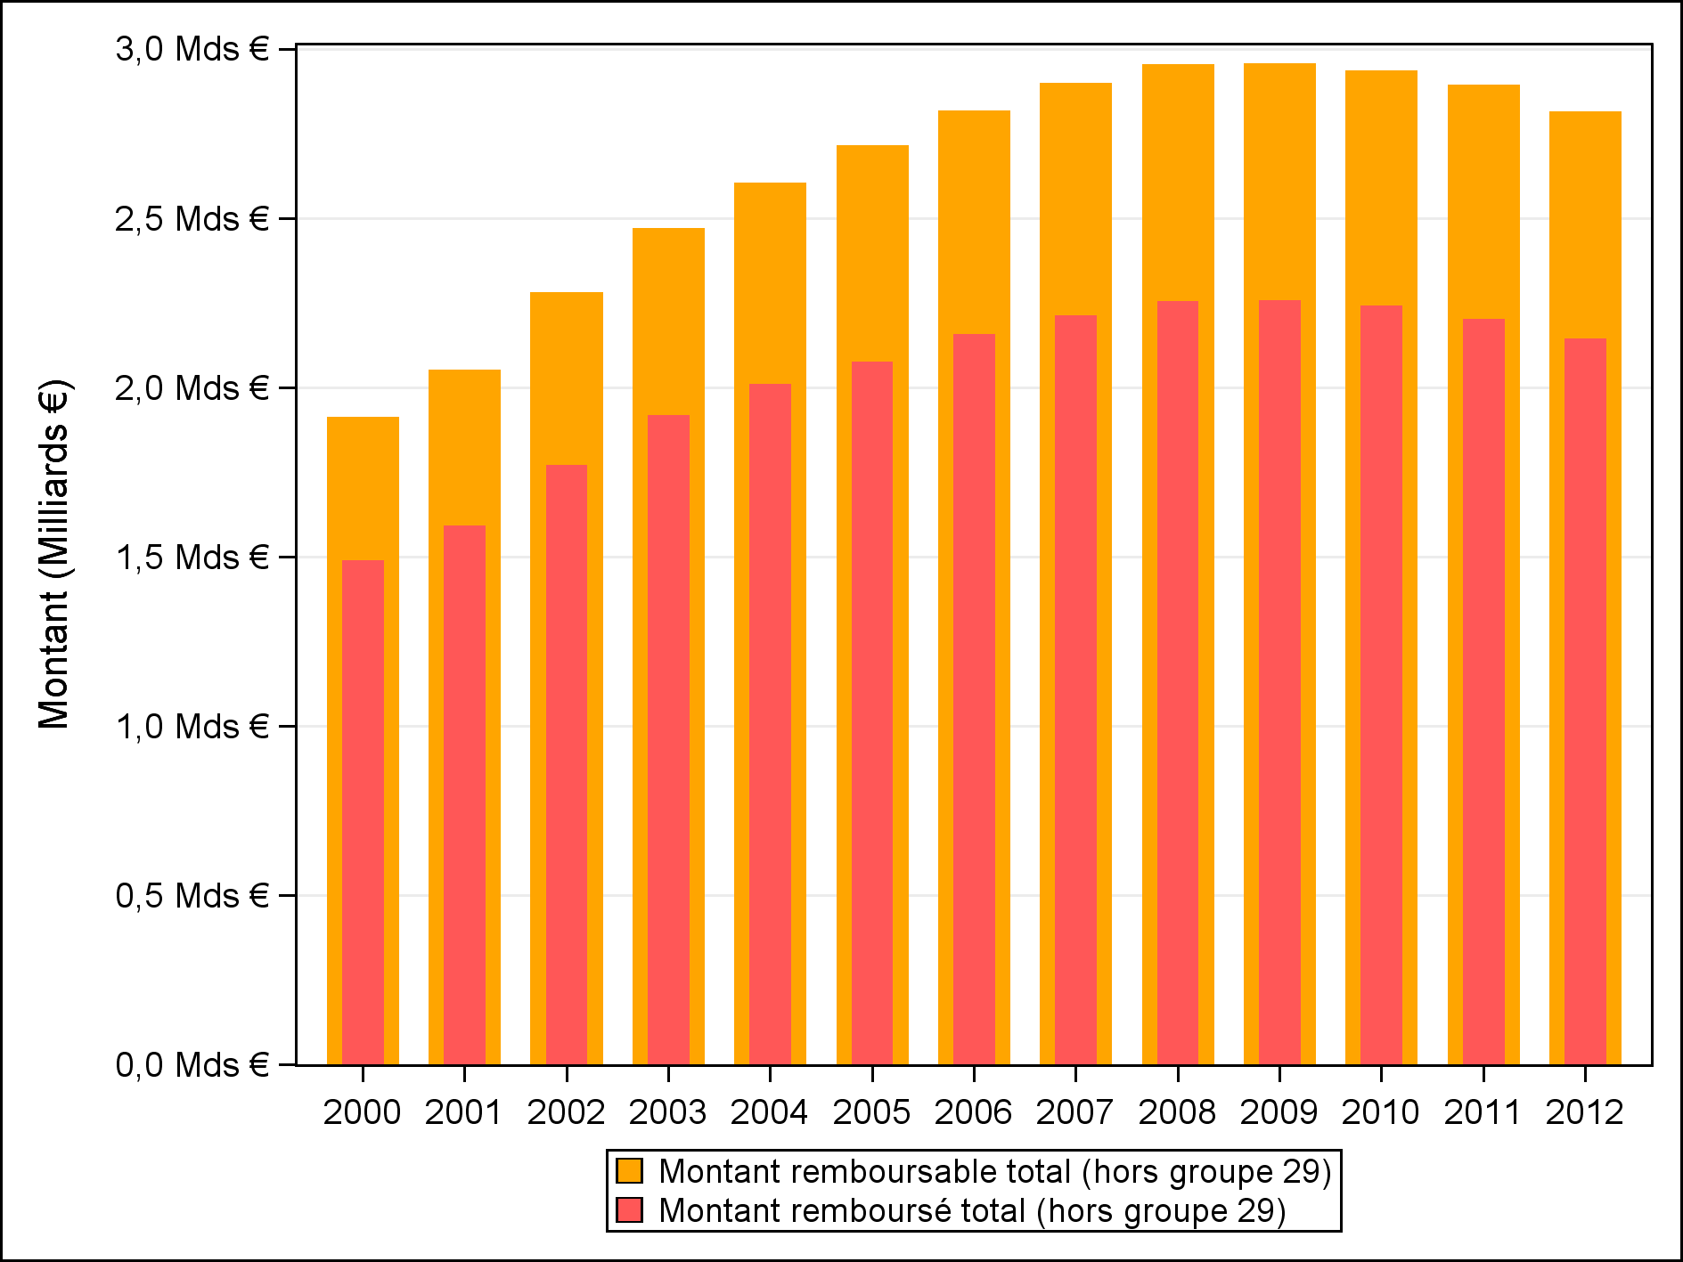
Diminution des dépenses de biologie médicale privée depuis 2009
Croissance plus restreinte des dépenses remboursées :
+3,1% par an sur la période 2000-2012 (contre +5% en volume)
Depuis 2009, stagnation et diminution des dépenses :
2010 (-0,7%)
2011 (-1,5%)
2012 (-2,1% )

Slide 6
La profession face au "choc" d’organisation introduit par l’ordonnance de 2010
Réorganisation massive de la profession et des LBM depuis la parution de l’ordonnance en Janvier 2010 :
  Nombre de LBM presque divisé par 2 en 3 ans : de 2500 EJ fin 2009 à 1300 EJ fin 2012
Mais conservation de l’offre de soins disponible :
  Développement des LBM multi-sites
  Conservation du nombre de sites existants en France (de 4100 à 4300 établissements fin 2012)
  Conservation de la répartition de l’offre sur le territoire, en dépit d’inégalités territoriales persistantes :
    de 3 sites / 100,000 habitants dans les départements les moins peuplés (Creuse, Manche, Vienne, Meuse…) à plus de 10 dans les plus dotés (PACA, IdF, Pyrénées Atlantiques, Bas-Rhin…)

Slide 7
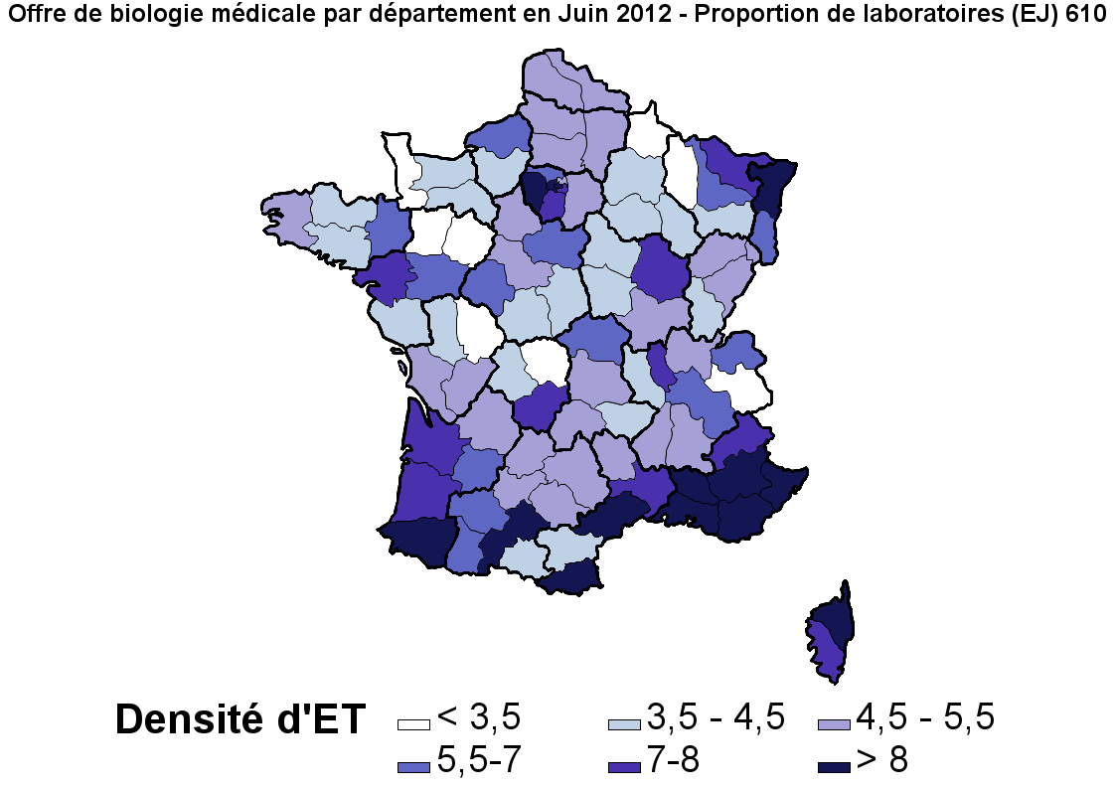
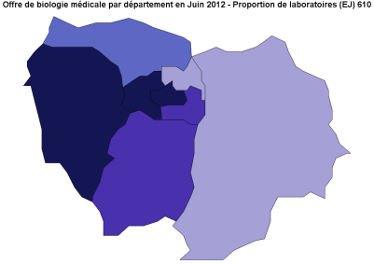
Etat de l’offre en biologie médicale privée fin 2012
Nombre d’ET ouverts
/ 100.000 hab (en Nov 2012)

Slide 8
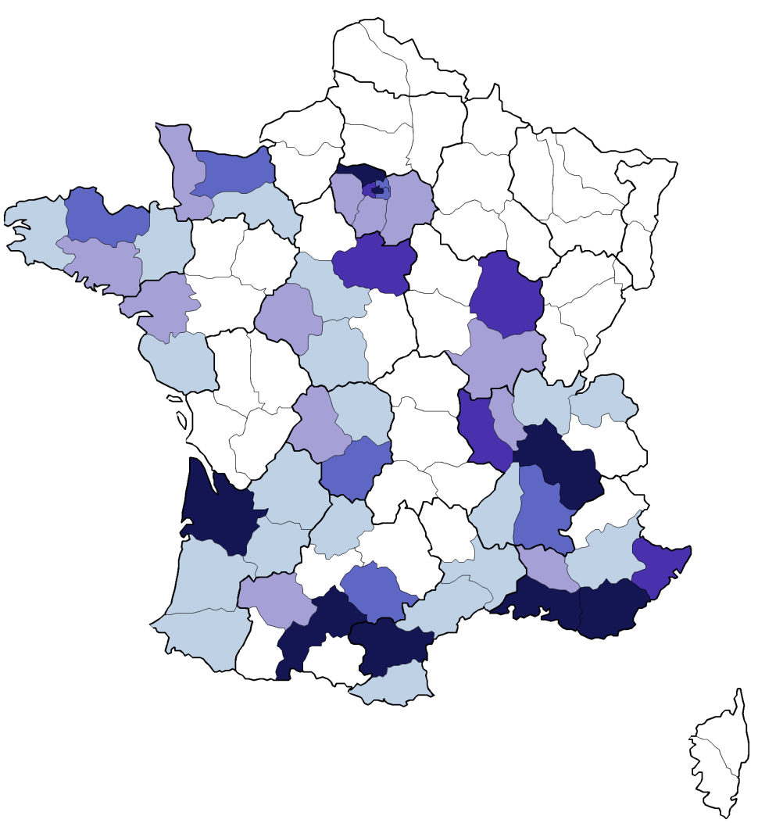

L’enquête de terrain
145 LBM privés dans 12 régions
Collecte au 1er semestre 2013
2 questionnaires : auto-administré (biologiste) et administré par l’agent ARS
Collecte sur :
Niveau de médicalisation de la pratique (pré-ana et post-ana)
Implication dans le processus qualité
Connaissance des normes
Perception de la réforme en termes de bénéfices et de contraintes

Slide 9
De laboratoires multi-sites "industriels" ?
Des LBM multi-sites de très grande ampleur :
  La SEL est le statut dominant : 63% des LBM multi-sites
  Dans 46% des LBM, il existe une participation au capital d’une autre personne physique/morale que les biologistes exerçant
  Un déploiement de l’activité sur 6,4 sites en moyenne (médiane = 4) dont 2,7 sites réalisant la phase analytique
  Les effectifs ETP du laboratoire sont de 10 biologistes ETP, 26 techniciens et 22 personnels administratifs
  CA 2012 = 6,5 M€ en moyenne (5,3 M€ en médiane)
  Activité volumineuse et diversifiée : environ 690 dossiers /jour en moyenne pour un total de 770.000 examens /an

Slide 10
Des laboratoires mono-sites plus hétérogènes
Coexistence d’un modèle d’activité très artisanal et de « grandes » structures fonctionnelles pour les mono-sites :
  Fréquence comparable de "société en nom propre" (43%) et de SEL (38%)
  Dans 70% des cas, tous les biologistes participent au capital ; participation externe d’une autre personne physique/morale plus marginale (11% des LBM)
  Les effectifs ETP du laboratoire sont de 2,1 biologistes ETP, 3,9 techniciens et 2,3 personnels administratifs
  CA 2012 = 1,1 M€ en moyenne (0,9 M€ en médiane) avec un faible accroissement du CA depuis 2010 (+1,6% en moyenne)
  Activité : 100 dossiers /jour en moyenne pour un total de 135.000 examens /an

Slide 11
Comparaison d’activité multi- / mono-site
Le LBM multi-site moyen est environ 6 fois plus grand que le laboratoire mono-site moyen :
  6,4 sites en moyenne contre 1 ; CA et nb annuel d’examens 6 fois plus élevés
  5 fois plus de biologistes ETP ; de 8 à 10 fois plus de personnels techniciens et administratifs dans un multi-sites moyen
La comparaison en médiane montre un rapport entre un multi-site et un mono-site "typiques" plutôt de x 4

Slide 12
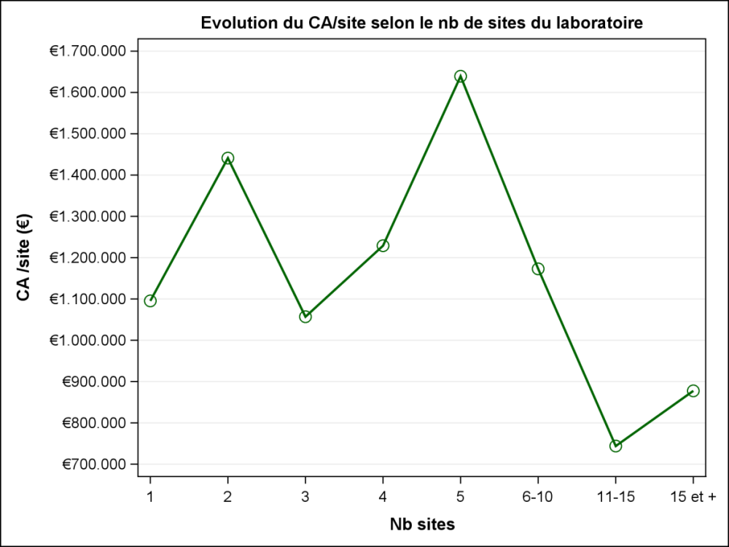
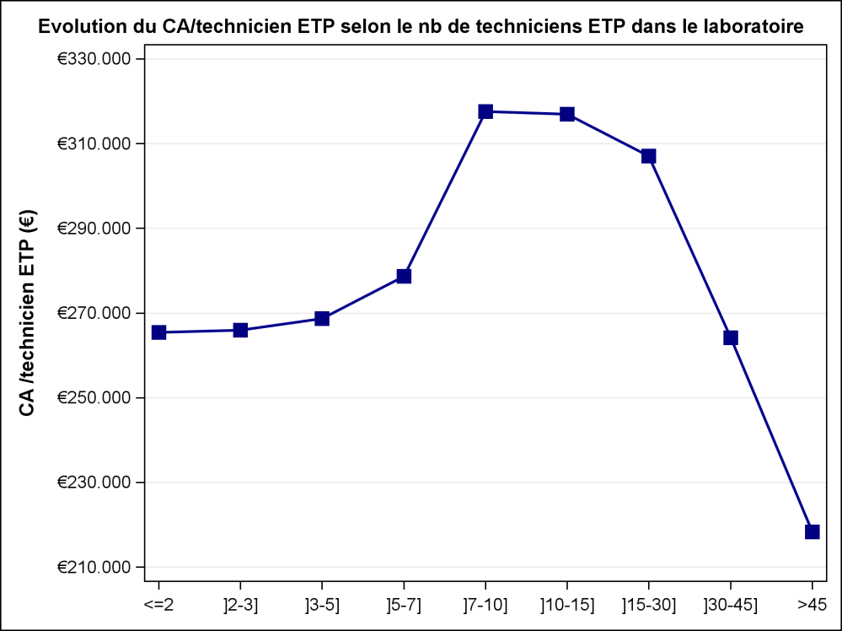
Quel rendement pour l’accroissement des effectifs et des sites d’un LBM ?
Pas de mesure des facteurs de production → difficulté d’obtenir des éléments factuels relatifs à la rentabilité des LBM
Existence "d’économies d’échelles" ?
  Plus net en fonction du nb d’ETP techniciens : rendements croissants puis décroissants au delà de 15 ETP
  Peu probant selon le nb de sites du LBM

Slide 13
Bonne coopération entre laboratoires mais des transmissions d’examens importantes
Les contrats de coopération entre labos sont fréquents : 57% des mono- et 67% des multi-sites en ont établi au moins 1
Les conventions avec les établissements de santé sont plus usuelles dans les multi-sites (71%) que dans les mono-sites (28%)
La transmissions entrante/sortante de prélèvements pour réaliser l’examen constitue encore une pratique répandue :
  56% des multi-sites reçoivent des prélèvements d’autres labos pour examens : pour quelques LBM d’excellence, cette proportion s’élève à 1/3 de leur nombre de dossiers
  Plus problématique, un nombre important de LBM transmettent un % élevé de leurs prélèvements :
  >20% de dossiers transmis par 21% des mono-sites et 3% des multi-sites
  >10% de dossiers transmis par 43% des mono-sites et 20% des multi-sites

Slide 14
Quel impact de la réforme sur l’activité et l’organisation des LBM ?
Les « impacts les plus significatifs » de la réforme sur le LBM (parmi une liste de termes proposés) :
  Outre " l’accréditation" en tant que telle, citée comme changement le plus significatif par 55% des multi-sites et 43% des mono-sites
  les multi-sites citent plus spontanément la "mise en commun de moyens" (47%) et "l’industrialisation" (38%)
  les mono-sites évoquent fréquemment la "mise en place d’un processus qualité" (55%) et moins souvent la "mise en commun de moyens" (20%)

Slide 15
Quel impact de la réforme sur l’activité et l’organisation des LBM ?
Entre 2010 et l’enquête parmi les LBM multi-sites, 31% ont réalisé une fusion et 19% ont ouvert un nouveau site
Les mono-sites doivent recourir à des restructurations "externes" pour faire face à la réforme :
  41% envisagent la fusion avec un autre LBM (mono ou multi)
  27% des biologistes envisagent une cession et/ou un arrêt de leur activité
  18% n’envisagent « aucune modification » à la suite de la réforme !!
Les multi-sites se préparent à l’avenir à la fois avec des restructurations "externes" et une réorganisation "interne" :
  29% anticipent une modification de leur activité et/ou un développement du plateau technique
  15% prévoient de concentrer leur activité sur un plus petit nombre de sites (sites analytiques dédiés)

Slide 16
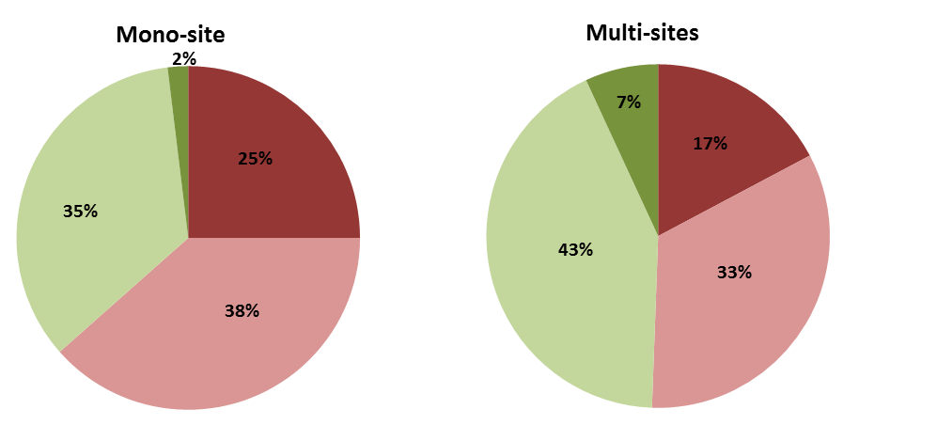
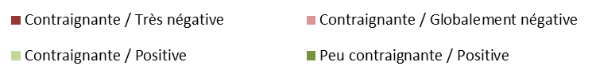
Perception de la réforme et de l’accréditation
Perçue comme "très contraignante" : 98% des mono-sites et 93% des multi-sites jugent la réforme contraignante
Mieux perçue en termes de "conséquences positives pour la profession" dans les multi-sites : 37% des mono-sites et 50% des multi-sites la considèrent "très positive ou globalement positive"

Slide 17
Points positifs et négatifs de la réforme selon les biologistes enquêtés
POINTS POSITIFS
Qualité | 39%
Médicalisation | 19%
Harmonisation/Standardisation des pratiques | 12%
Mutualisation des moyens | 11%
Aucun aspect positif | 10%
Accréditation | 8%
Structuration de la profession (remise en question, amélioration) | 8%
Traçabilité | 6%
Fermeture des mauvais laboratoires | 1%
Autres réponses non classées ailleurs | 6%
POINTS NEGATIFS
Coût du processus | 21%
Lourdeur (complexité processus, chronophage…) | 19%
Diminution qualité (pour les patients, perte soins de proximité, impossibilité de gérer les urgences) | 16%
Exigences excessives (Sur-qualité, norme trop rigide) | 13%
Changement métier biologiste (perte statut libéral, attrait de la profession…) | 13%
Industrialisation (obligation de regroupements, perte d’indépendance) | 10%
Financiarisation, groupes financiers | 9%
Incertitude, flou juridique, lenteur parlementaire | 7%
Baisses de la nomenclature | 5%
Stress généré | 3%
Remise en cause du COFRAC | 3%
Caractère obligatoire de l'accréditation | 2%

Slide 18
La démarche interne de qualité est bien avancée dans les multi-sites, inégalement dans les mono-sites…
Le contenu de l’ordonnance et les prérequis du processus d’accréditation sont inégalement connus : 76% des multi-sites les connaissent "très bien" mais seulement 56% des mono-sites
La mission de "qualité" a été partiellement déléguée par l’embauche ou la formation d’un qualiticien (78% en multi-sites, 57% en mono-sites)
Les modalités des prélèvements sont un levier de qualité auquel les LBM sont sensibles :
  Ils ont tous presque (93%) recours soit à la diffusion d’un manuel de prélèvement, soit à des briefings structurés ou des discussions informelles avec les préleveurs
  48% des multi-sites et 20% des mono-sites utilisent ces 3 canaux

Slide 19
La "médicalisation" du métier de biologiste médical
Quelle mesure de la "médicalisation" de l’activité ?
  Fréquence des contacts avec les médecins prescripteurs, en amont (discussion de la pertinence des examens) et en aval (explication des résultats, participation à la démarche thérapeutique)
  Niveau d’information disponible en pré-analytique → INR
  Niveau d’expertise, de contact effectué en post-analytique → ECBU

Slide 20
La "médicalisation" du métier de biologiste médical
Des conseils fournis aux prescripteurs :
  Dans tous les LBM (95%), il arrive que le biologiste fournisse un conseil, une expertise au médecin prescripteur
  Les contacts sont pris majoritairement à l’initiative du biologiste (40% des cas) ou, à l’inverse, le plus souvent le fait du médecin prescripteur (25%)
  Le plus souvent le contenu des échanges est tracé et consultable dans le dossier patient (70% en multi-sites, 47% en mono-sites)

Slide 21
La "médicalisation" du métier de biologiste médical
L’expertise du biologiste médical pour "amender" les examens prescrits :
  70% des biologistes déclarent demander (parfois) la modification des examens prescrits, demande quasiment toujours acceptée par le prescripteur
  Il s’agit soit de modifier la nature des examens (45%) soit de demander des examens supplémentaires (45%), et marginalement de réduire le nombre d’examens prescrits (10%)
  Tendance inflationniste ou absence réelle d’examens utiles dans les prescriptions ?
  Absence d’incitatifs financiers pour compenser l’éventuel manque à gagner sur les examens « superflus »

Slide 22
Qualité pré-analytique – descriptif
Mesure de qualité pré-analytique : niveau d’informations cliniques tracées dans les dossiers patients d’INR : traitement AVK, posologie, pathologie, objectif thérapeutique
3 informations sur 4 renseignées (bonne qualité préanalytique) :
  9 dossiers / 30 en moyenne dans les multi-sites contre 7 dossiers / 30 en moyenne dans les mono-sites
  JAMAIS disponibles dans 56% des multi-sites et 66% des mono-sites
  SOUVENT disponibles (plus de la moitié des dossiers) dans 36% des multi-sites et 28% des mono-sites
Information les plus reportées : nature du médicament (toujours connue dans 35% des labos) > posologie > pathologie du patient > objectif thérapeutique

Slide 23
Qualité post-analytique – descriptif
Mesure de qualité post-analytique : interprétation textuelle et fréquence des contacts avec les médecins prescripteurs pour ECBU positifs (explicitation des résultats, conseils sur la stratégie thérapeutique…)
Présence d’une interprétation textuelle dans le compte-rendu :
  Dans 1/3 des ECBU en moyenne
  JAMAIS (31% multi et 52% mono) / TOUJOURS (25% multi et 18% mono)
Fréquence des contact très hétérogène entre laboratoires :
  JAMAIS de contact pour ECBU pour 45% des biologistes de mono-sites (seulement 25% en multi-site)
  Mais les biologistes de mono-sites ayant des contacts avec les prescripteurs discutent plus systématiquement les résultats : >10 dossiers / 30 ont fait l’objet d’un contact pour 19% des biologistes de mono-site

Slide 24
Quels déterminants de la qualité pré-analytique ?
Une bonne qualité pré-analytique (niveau d’information dans les dossiers INR) est favorisée par :
  La taille (nombre de sites, CA annuel) et les effectifs du laboratoire (nombre d’ETP de biologistes et de techniciens)
  La coopération active entre laboratoires (contrats de coopération) et un volume de formations important des biologistes
  Un effet de "technicité" du LBM (% de transmissions entrantes)
  Implantation en zone urbaine ou péri-urbaine…

Slide 25
Quels déterminants de la qualité pré-analytique ?
LBM n’anticipant "aucune modification d’activité d’organisation" suite à la réforme ont un moins bon niveau d’info pré-analytique
→ biologistes "démissionnaires" et découragés ?
Le statut de laboratoire partiellement accrédité et l’appartenance à un groupe financier sont visiblement sans effet sur le niveau de qualité pré-analytique

Slide 26
Quels déterminants de la "qualité" post-analytique ?
  La fréquence des interprétations textuelles / contacts pour ECBU est faiblement expliquée par les caractéristiques organisationnelles du LBM
  LBM au-delà d’un certain seuil d’activité et de CA (> 3 M€)
  ↗ qualité post-analytique
  Léger effet de "coopération" (contrats) et de "technicité" (% de transmissions entrantes) ↗ qualité post-analytique
  Les biologistes qui jugent la réforme "positive" sont également ceux qui organisent des contacts avec les prescripteurs lorsque cela leur semble nécessaire

Slide 27
Quels sont les leviers de l’implication dans la "démarche qualité" qualité ?
Mesure du niveau d’implication dans le "processus qualité" :
  Score et indicateur de "bonne qualité" construits à partir de différentes variables
  Connaissance de la réforme, connaissance de la norme ISO 15189, calendrier accréditation, embauche/formation d’un qualiticien, sensibilisation à la qualité prélèvements (manuel, briefing) , enquête de satisfaction auprès des médecins et patients

Slide 28
Quels sont les leviers de l’implication dans la "démarche qualité" qualité ?
Caractéristiques des LBM associés à une meilleure qualité :
  Taille, volume d’activité et effectifs de techniciens (↗ ↗ qualité)
  CA : effet de seuil pour les petits labos (CA < 1 M€), qui ont un bien moins bon score de qualité que les autres
  Spécialisation analytique des sites : plus de sites spécifiquement analytiques et même des sites plutôt spécialisés (site "spécialisé" vs. "généraliste")
  Anticipations de réorganisation : pas de réorganisation ou vente ↘ qualité alors que prévoir des réorganisations internes ↗ qualité
  Transmissions d’examens : un haut % de transmission sortantes ↘ ↘ qualité
  Contrats de coopération et fréquence de formation des biologistes

Slide 29
Les biologistes de CH-U moins impactés par la réforme
Satisfaction d’ensemble des biologistes de CH/CHU :
  La réforme permet d’accélérer la médicalisation de la profession
  Accélération de la logique de regroupement (déjà à l’œuvre avant 2010) et de généralisation des Groupements de Coopération Sanitaire
  Processus d’accréditation bien perçu par les laboratoires publics
  Réforme cohérente avec la loi HPST (du moins pas antagoniste !)
Moins d’impact immédiat de la réforme sur les processus d’activité car :
  Organisation plus intégrée dans la gouvernance hospitalière globale
  Industrialisation de fait déjà à l’œuvre
  Biologistes déjà « habitués » aux processus qualité et au respect de normes administratives très strictes

